Slide 1

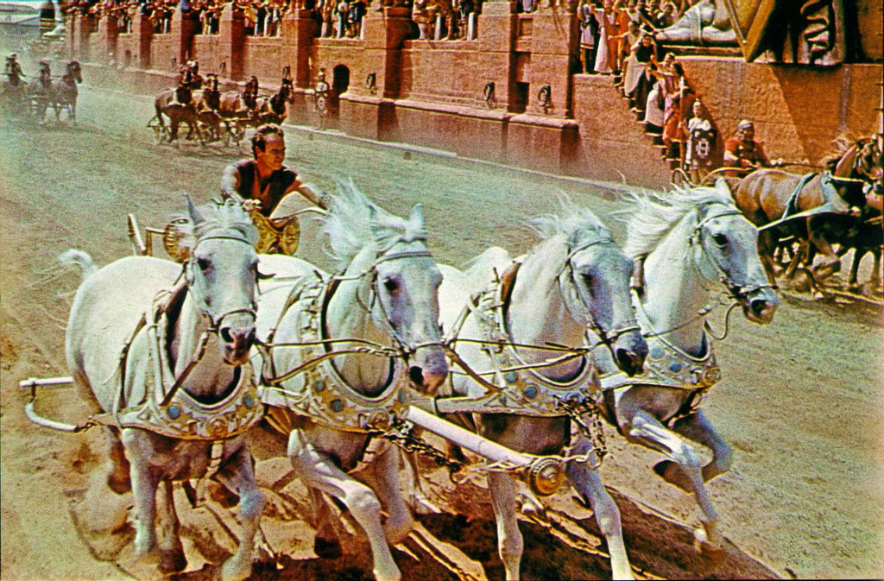
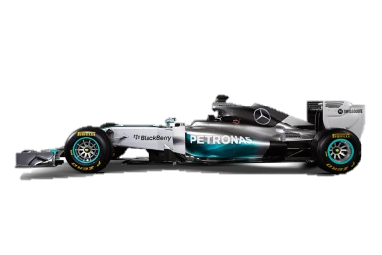
Sucesores de Ben Hur y las quadrigas Romanas
los Modernos Ben Hur
1988
2014
Para ver presentación
VERSIÖN CONDENSADA
Hacer CLICK EN LA PANTALLA
16 Minutos 41 segundos
Para ver presentación
VERSIÖN COMPLETA
Hacer CLICK AQUÍ
28 MINUTOS 28 SEGUNDOS

Slide 2

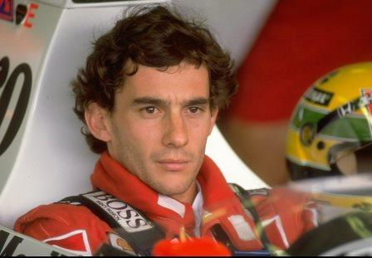
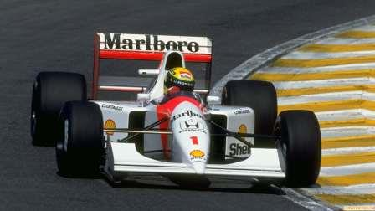

Ayrton Senna
Mclaren
Mclaren
1991 Mclaren

Slide 3
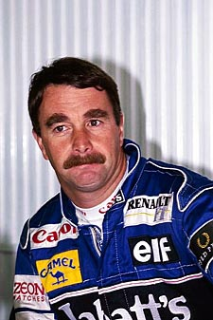
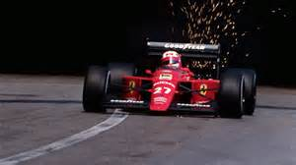

Nigel Mansell
1992 Williams

Slide 4
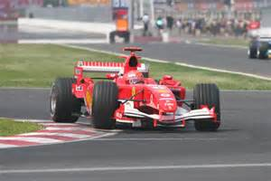
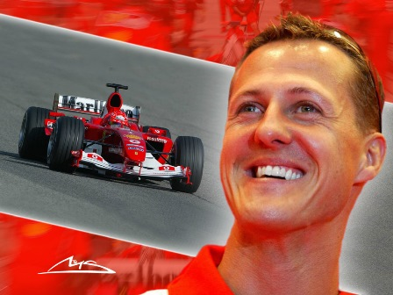
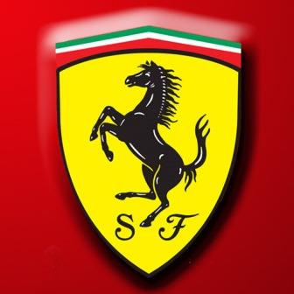

Michael Schumacher
2000 Ferrari
2001 Ferrari
Ferrari
2003 Ferrari
2004 Ferrari
Benetton
Benetton

Slide 5
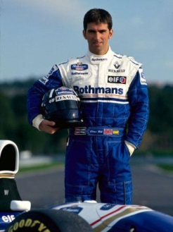
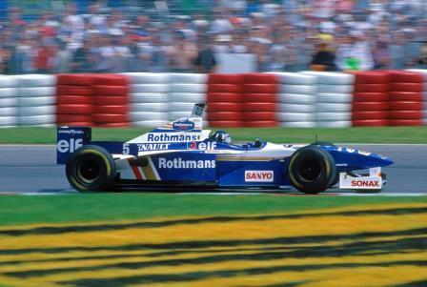
Damon Hill
1996 Williams

Slide 6
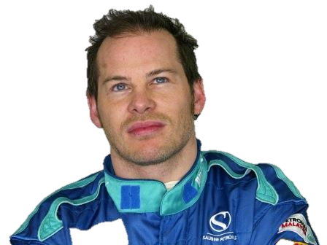
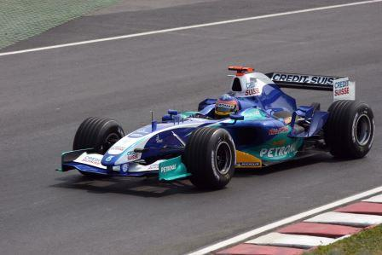
Jacques Villeneuve
Williams

Slide 7
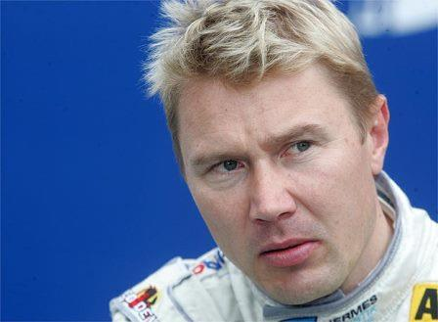
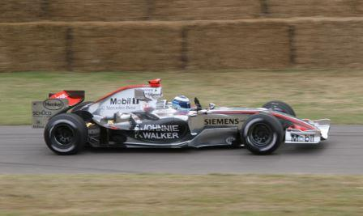
Mika Hakkinen
1998 Williams
1999 Williams

Slide 8
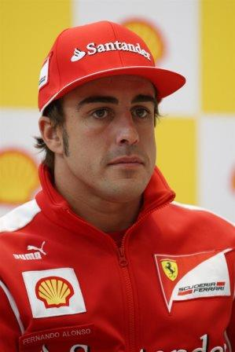
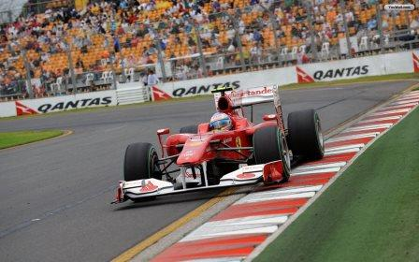

Fernando Alonso
Renault
2006 Renault

Slide 9
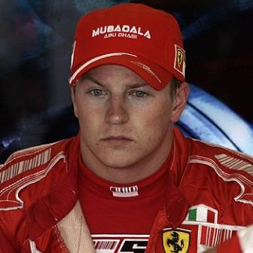
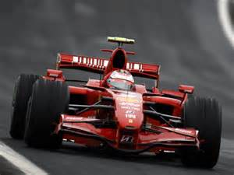
Kimi Raikkonen
Ferrari

Slide 10
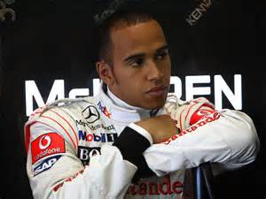
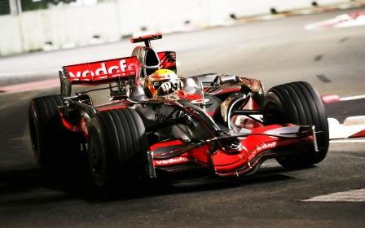


Lewis Hamilton
2008 Mclaren
2014 Mercedes

Slide 11
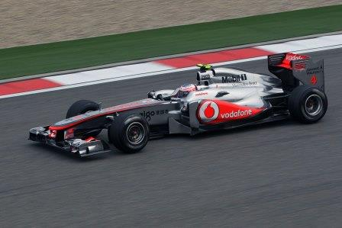
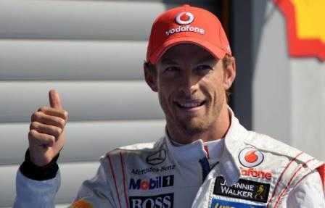

Jenson Button
2009 Brawn GP

Slide 12
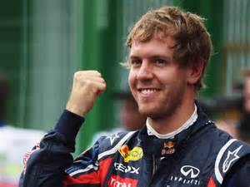
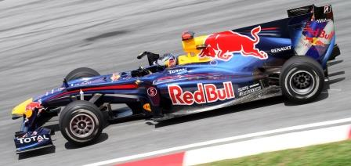

Sebastian Vettel
2011
2012 2013

Slide 13
Ayrton Senna
Mclaren
Mclaren
1991 Mclaren

Slide 14

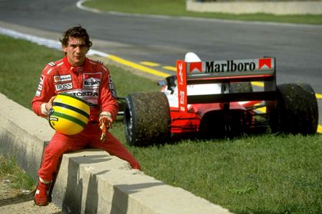
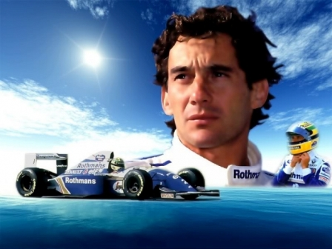
Ayrton Senna da Silva
Nació en Sao Paulo, Brasil el 21 de marzo de 1960.
Falleció en Ímola, Italia, el 1º de mayo de 1994.
Fue un destacado piloto
Del automovilismo de velocidad Brasileño, considerado por muchos aficionados
y expertos como el piloto más rápido
de la historia de la Fórmula 1.
También fue uno de los pilotos
De Formula 1 más exitosos,
ganando el Campeonato Mundial.
de Pilotos de Formula 1
en tres ocasiones: 1988, 1990 y 1991.
Logró también dos subcampeonatos,
en 1989 y en 1993.

Slide 15
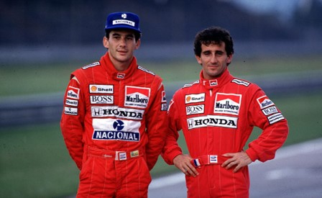
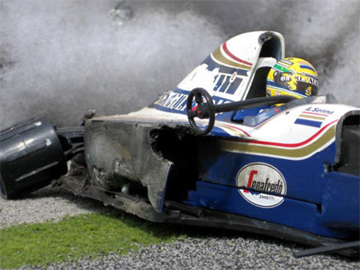

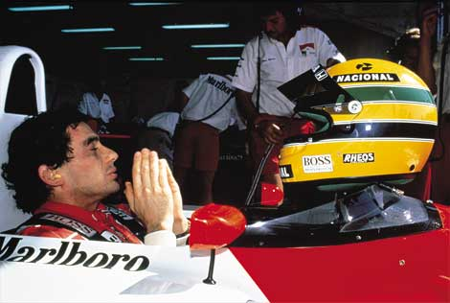
Compitió en Fórmula 1 para los equipos
Toleman, Lotus, McLaren y Williams, acumulando un total de 41 victorias
(seis de ellas en el Gran Premio de Mónaco), 80 podios y 65 Pole Positions.
Mantuvo una rivalidad intensa con el piloto francés Alain Prost durante gran parte
de su carrera, incluyendo dos años
como compañeros de equipo en McLaren.
Senna falleció debido a un fuerte choque sufrido en competición en el
Autódromo Enzo e Dino Ferrari, durante
El Gran Premio de San Marino de 1994.

Slide 16
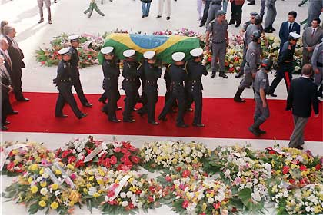
Su muerte motivó tres días de luto del gobierno de Brasil
y un entierro con honores de Estado.
Más de un millón de personas participaron en su traslado al cementerio.
La primera curva del Autódromo José Carlos Pace de su ciudad natal se denomina
S de Senna, dado que él propuso el diseño de dicha sección del trazado.

Slide 17
Nigel Mansell
1992 Williams

Slide 18

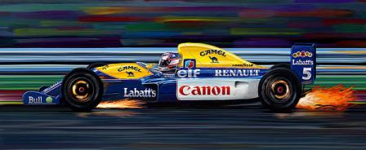
Nigel Ernest James Mansell
Nació en Upton-on, Severn, Worcestershire, Inglaterra
El 8 de agosto de 1953.
Es un expiloto del automovilismo de velocidad Británico.
Disputó 191 Grandes Premios en la Formula 1 entre los años
1980 y 1992, y en 1994 y 1995, totalizando 31 victorias, 59 podios y 32 poles
en la máxima categoría.
Fue campeón en el Campeonato de 1992, subcampeón en 1986, 1987 y 1991,
cuarto en 1989, y quinto en 1990, entre otros resultados

Slide 19
Michael Schumacher
2000 Ferrari
2001 Ferrari
Ferrari
2003 Ferrari
2004 Ferrari
Benetton
Benetton

Slide 20
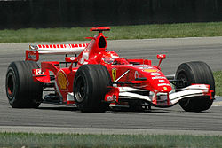
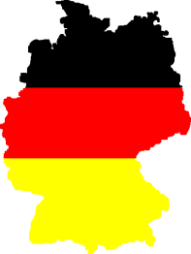
Michael Schumacher
nació en Hurth-Hermülheim,
Alemania Occidental,
el 3 de Enero de 1969,
es un expiloto alemán
de automovilismo de velocidad,
conocido por ser
el más laureado de la historia
de la formula 1.
Se le conoce como el "Káiser" y, de forma cariñosa, "Schumi".
Ha ganado siete campeonatos mundiales de Formula 1:
dos con la escudería Benetton en 1994 y 1995,
y cinco con Ferrari en los años 2000, 2001, 2002, 2003 y 2004
superando en ello los cinco campeonatos conseguidos por Juan Manuel Fangio.
Asimismo, fue subcampeón en 1998 y 2006, tercero en 1992, 1996 y 2005,
cuarto en 1993 y quinto en 1999.
Acumuló 91 victorias y 155 podios, superando los números de Alain Prost,
quien ostentaba dichos récords en la década de los 90’s.

Slide 21
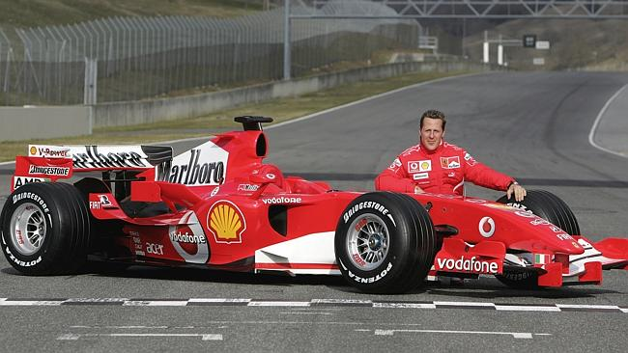
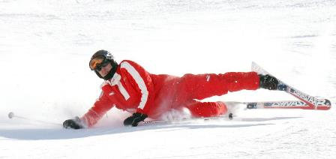
Si tenemos en cuenta
el actual sistema de puntos, el Káiser contaría con 3.890 puntos,
siendo así el piloto con más puntos
en la historia de la Formula 1.
Tras su retirada de la Formula 1 en 2006,
compitió en motociclismo de velocidad en 2007.
Sin embargo, Schumacher regresó
a la Formula 1 en 2010
a las órdenes de Ross Brawn
en el equipo Mercedes Benz.
Se retiró de forma definitiva
al teminar 2012 tras el anuncio
del fichaje de Lewis Hamilton
por las flechas de plata.
El 29 de Diciembre de 2013 sufrió un grave accidente mientras practicaba esquí
en la estación invernal de Méribel, en los Alpes Franceses,
al esquiar fuera de pista.
Actualmente se encuentra recuperándose de sus graves lesiones.

Slide 22
Damon Hill
1996 Williams

Slide 23
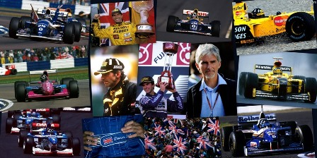
Damon Graham Devereux Hill más conocido como Damon Hill
Nació en Londres, Inglaterra, el 17 de septiembre de 1960.
Piloto del automovilismo de velocidad Britanico.
Disputó la Formula 1 desde 1992 hasta 1999,
Resultando Campeón de Pilotos en 1996 para el equipo Williams,
subcampeón en 1994 y 1995, y tercero en 1993,
en su carrera totalizó 22 victorias y 42 podios.
Es hijo del dos veces campeón del mundo de Fórmula 1 Graham Hill.

Slide 24
Jacques Villeneuve
Williams

Slide 25
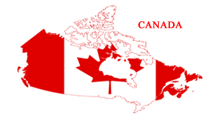
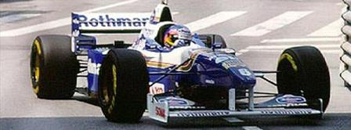
Jacques Joseph Charles Villeneuve
Nació en Saint Jean Sur Richelieu, Quebec,
El 9 de abril de 1971.
Piloto del Automovilismo de velocidad Canadiense.
Ha sido Campeón de la Formula 1 en 1997
y subcampeón en 1996.,
logrando 11 victorias y 23 podios.
También obtuvo campeonato de la serie CART en 1995,
triunfando además en las 500 Millas de Indianápolis.
Actualmente corre esporádicamente en la NASCAR y el V8 Supercars.

Slide 26
Mika Hakkinen
1998 Williams
1999 Williams

Slide 27

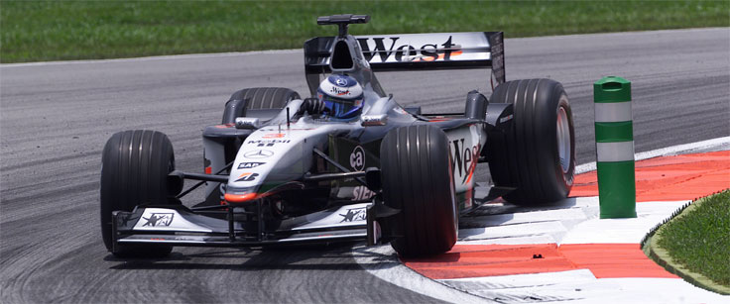
Mika Pauli Häkkinen
Nació en Vantaa, Finlandia, el 28 de septiembre de 1968.
Piloto del automovilismo de velocidad Finlandés retirado.
Fue Campeón del Mundo de Formula 1 en 1998 y 1999 para McLaren,
y logró 20 victorias y 56 podios en dicho certamen.
Actualmente se encuentra fuera de la alta competición,
habiendo competido tres años en el Campeonato Alemán de Turismos.

Slide 28
Fernando Alonso
Renault
2006 Renault

Slide 29

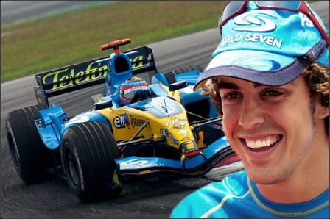
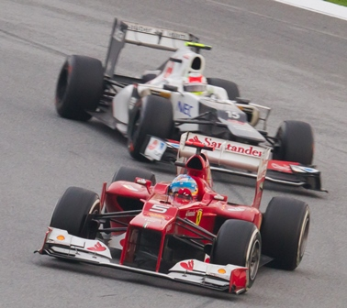
Fernando Alonso Díaz
Nació en Oviedo, Asturias, España, el 29 de julio de 1981.
Piloto Español de Formula 1.
Con Renault, ha ganado dos veces
el Campeonato Mundial de Pilotos
de Formula 1 en 2005 y 2006.
Ha sido subcampeón
en 2010, 2012 y 2013,
y obtuvo un tercer puesto en 2007.
Ha competido para los equipos
Minardi, Renault F1 Team,
McLaren y Scuderia Ferrari,
siendo esta su escudería
desde 2010 hasta 2014.

Slide 30
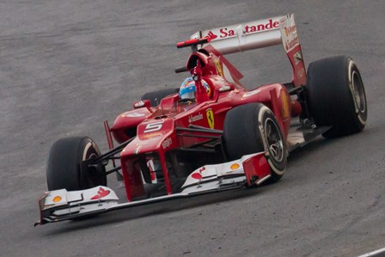
El 20 de noviembre de 2014,
la Scuderia Ferrari anuncia su marcha después de 5 temporadas.
El 11 de diciembre de 2014 se anuncia la llegada a McLaren-Honda.
Alonso es el sexto piloto
con mayor cantidad de victorias
en la historia de la Fórmula 1
con 32 grandes premios ganados,
y el tercer piloto con más podios con 97.
Entre sus triunfos se cuentan tres en el Gran Premio de Malasia,
tres en el Gran Premio de Alemania,
tres en el Gran Permio de Europa (uno de ellos en España),
dos en el Gran Premio de Mónaco, dos en el Gran Premio de la Gran Bretaña,
dos en el Gran Premio de Italia, dos en el Gran Premio de Japón
y otros dos en el Gran Premio de España.
Junto a Alfonso de Portago y Pedro de la Rosa,
Alonso es uno de los tres españoles que han alcanzado el podio en esta competición,
siendo el único que ha logrado victorias.
Es además uno de los cuatro pilotos que han debutado en Ferrari con victoria
en la primera carrera (junto con Mario Andretti,Nigel Mansell y Kimi Raikkonen).

Slide 31
Kimi Raikkonen
Ferrari

Slide 32
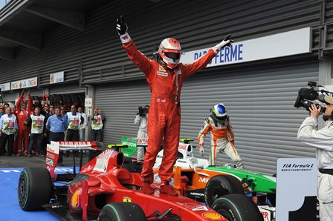
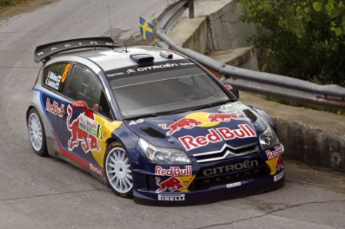
Kimi Mattias Räikkönen
Nació en Espoo, Finlandia, el 17 de octubre de 1979.
Piloto del Automovilismo Finlandés.
Fue campeón mundial
de Formula 1 en 2007,
como piloto de Ferrari
y subcampeón en 2003 y 2005
con McLaren.
Tras la temporada 2009,
el piloto cambió de disciplina
para competir
en el Campeonato Mundial de Rally
para Citroën.

Slide 33
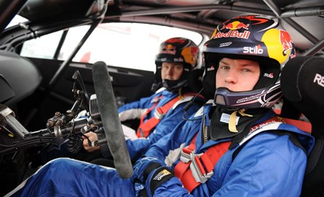
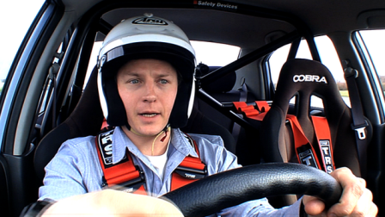
Allí logró un quinto en el Rally de Turquía de 2010 como mejor resultado.
El finlandés terminó en el décimo lugar
del campeonato de pilotos de 2010 y 2011.
Räikkönen y Carlos Reutemann
son los únicos pilotos de Formula 1
que han conseguido sumar puntos
en el Campeonato del Mundo de Rally.
Siendo Reutemann el único
en haber subido al podio
y Räikkönen en haberlo logrado
siendo campeón del mundo de F1.

Slide 34
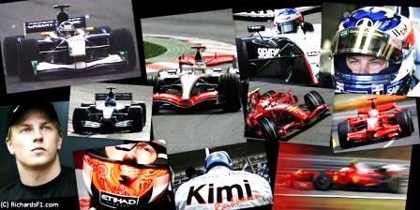
Räikkönen retornó a la Fórmula 1 en 2012 para pilotar para Lotus,
quedando tercero en el campeonato mundial de pilotos.
El piloto volvió a correr con Ferrari en 2014.
En su carrera en la máxima categoría de automovilismo,
el finlandés ha obtenido 20 victorias y 77 podios.

Slide 35
Lewis Hamilton
2008 Mclaren
2014 Mercedes

Slide 36
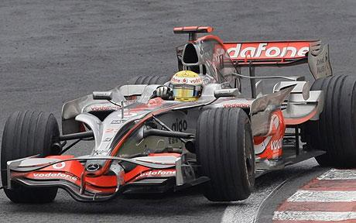
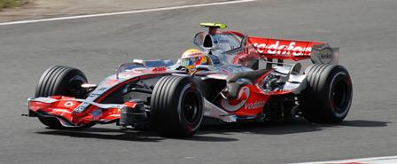
Lewis Carl Davidson Hamilton
Nació en Stevenage, Hertfordshire el 7 January 1985.
Es un piloto de carreras de fórmula 1.
Actualmente
corre para el equipo de Mercedes AMG.
En el 2008 y 2014
Campeón mundial de fórmula 1.
A la edad de diez años,
se acercó a Ron Dennis de McLaren
en la ceremonia de premios Autosport
y le dijo, "quiero correr para ti un día...
Quiero correr para McLaren".

Slide 37


Menos de tres años más tarde McLaren y Mercedes-Benz
le firmaron en su programa de apoyo a jóvenes conductores,
después de ganar el británico de Fórmula Renault,
la fórmula 3 Euroseries
y el Campeonato de GP2
subiendo la escalera en las carreras,
él condujo para McLaren en 2007, haciendo su debut en fórmula uno
12 años después de su inicial encuentro con Dennis.
El contrato de Hamilton para el programa de desarrollo de conductores de McLaren
lo hizo el conductor más joven jamás contratado.
Contrato que posteriormente le dio lugar
en una unidad de formula uno
proveniente de un fondo mixto...

Slide 38
Jenson Button
2009 Brawn GP

Slide 39


Jenson Alexander Lyons Button
Nació el 19 de enero de 1980
en Frome, Somerst, Inglaterra.
Conocido como Jenson Button,
Piloto del automovilismo Británico
que participa desde el año 2000
en la Formula 1.
En el pasado compitió en las escuderías
Williams, Benetton, Renault, BAR,
Honda y Brawn GP
y desde 2010 forma parte del equipo
McLaren.
Button fue campeón del mundo
de Fórmula 1 en 2009,
subcampeón en 2011, tercero en 2004
y quinto en 2010 y 2012.
A lo largo de su carrera, el británico
ha logrado 15 victorias y 50 podios
en dicha categoría.

Slide 40
Sebastian Vettel
2011
2012 2013

Slide 41


Sebastian Vettel
Nació en Heppenheim, Alemania,el 3 de julio de 1987.
Piloto de automovilismo de velocidad alemán.
Ha ganado cuatro títulos mundiales
con el equipo Red Bull
En 2010, 2011, 2012 y 2013,
más un subcampeonato en 2009.
Debutó en 2007 con el equipo
BMV Sauber
y participó en 2008
con el equipo Toro Rosso
logrando su primer victoria
en el Gran Premio de Italia de 2008.

Slide 42

El 27 de octubre de 2013, se convirtió
en el piloto más joven de la historia en ser tetra campeón
de la máxima categoría del automovilismo.
Comenzando la temporada 2015,
lleva acumuladas 39 victorias,
67 podios
y 45 pole positions.
Es el cuarto piloto
con más grandes premios ganados en la historia.
En número de títulos mundiales
iguala a Alain Prost (4),
superado por Juan Manuel Fangio (5)
Y Michael Schumacher (7).

Slide 43
Vettel ostenta los récords como el Piloto:
Mas joven en lograr puntuar en su primer Gran Premio de Fórmula 1
(el Gran Premio de los Estados Unidos de 2007).
Mas joven en liderar una carrera (el Gran Premio de Japón de 2007).
Mas joven en conseguir la Pole Position,
un podio y una victoria en un Gran Premio,
(récords que logró en el Gran Premio de Italia en 2008).
Mas joven en ser campeón mundial
(con 23 años y 134 días en 2010).
El 26 de marzo de 2014 recibió el Premio Laureus
al Mejor Deportista Masculino del Año (2013).

Slide 44
Para el 2015
Se anuncian 20 Circuitos
Gran Premio de Australia
13-15 de Marzo
Gran Premio de Malaysia
27-29 de Marzo
Gran Premio de China
10-12 de Abril
Gran Premio de Bharain
17-19 de Abril
Gran Premio de España
8-10 de Mayo

Slide 45
Gran Premio de Mónaco
21-24 de Mayo
Gran Premio de Canada
5-7 de Junio
Gran Premio de Austria
19-21 de Junio
Gran Premio de Inglaterra
3-5 de Julio
Gran Premio de Alemania
17-19 de Julio

Slide 46
Gran Premio de Magyar
24-26 de Julio
Gran Premio de Belgica
21-23 de Agosto
Gran Premio de Italia
4-6 de Septiembre
Gran Premio de Singapore
18-20 de Septiembre
Gran Premio de Japón
25-27 de Septiembre

Slide 47
Gran Premio de Rusia
9-11 de Octubre
Gran Premio de USA
23-25 de Octubre
Gran Premio de México
30 de Octubre-1 de Noviembre
Gran Premio de Brasil
13-15 de Noviembre
Gran Premio de Abu Dhabi
27-29 de Noviembre

Slide 48


Imágenes :
Internet
Texto :
Wikipedia
Videos :
Youtube
Música:
Himnos nacionales
Interprete:
Diversas Bandas Militares
Edición:
Eaglenest
Duración :
28 minutos
28 segundos
06 de abril de 2015
18:46
Disfruta de un excelente día
emiliomaguilar@hotmail.com

Slide 49







¿Te ha gustado?
Puedes ver más entrando
Aquí
Además puedes recibir powerpoints en tu correo electrónico suscribiéndote aquí:

